Slide 1
«Сердечные» задания с параметром
Презентация по статье с тем же названием
Шевкин А. В., Заслуженный учитель РФ.
avshevkin@mail.ru
www.shevkin.ru

Slide 2
«Сердечные» задания с параметром
Дело было вечером,
Делать было нечего…
С.В. Михалков.
На зимних каникулах 2016/2017 учебного года мне тоже делать было нечего. «Давненько не брал я в руки… параметров, — сказал я себе, — надо посмотреть, чем теперь радуют школьников и учителей в новых сборниках к ЕГЭ-2017». Нарешав чужих задач на небольшую книжечку, я принялся сочинять свои. Так появились задачи, часть из которых приведена в данной заметке, а все они будут опубликованы отдельной книгой в июле 2019 в «Просвещении».

Slide 3
«Сердечные» задания с параметром
1. Найдите все значения a, при каждом из которых система
$\left\{\begin{aligned}{(|x|−1)}^{2}+{ (|a|−1)}^{2}=1, \\ {a(x}^{2}+{ a}^{2}−1)≥0 \end{aligned}\right.$
имеет три решения (x; a).
Решение. Каждое решение системы будем изображать точкой (x; a) координатной плоскости xOa. Сначала изобразим все точки, удовлетворяющие уравнению системы.
Если x ≥ 0, a ≥ 0, то получатся все точки окружности с центром (1; 1) и радиусом 1.

Slide 4
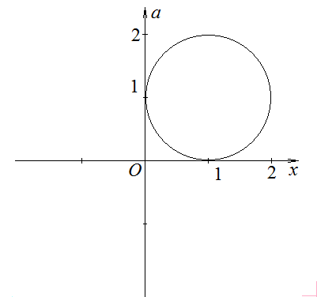
«Сердечные» задания с параметром
1. Найдите все значения a, при каждом из которых система
$\left\{\begin{aligned}{(|x|−1)}^{2}+{ (|a|−1)}^{2}=1, \\ {a(x}^{2}+{ a}^{2}−1)≥0 \end{aligned}\right.$
имеет три решения (x; a).
… В каждом из трёх оставшихся случаев x ≥ 0, a ≤ 0; x ≤ 0, a ≥ 0; x ≤ 0, a ≤ 0 также получатся
окружности.

Slide 5
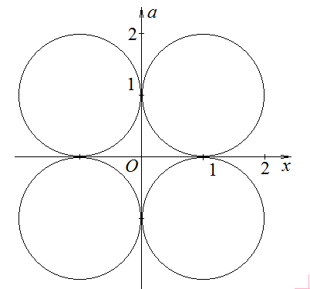
«Сердечные» задания с параметром
1. Найдите все значения a, при каждом из которых система
$\left\{\begin{aligned}{(|x|−1)}^{2}+{ (|a|−1)}^{2}=1, \\ {a(x}^{2}+{ a}^{2}−1)≥0 \end{aligned}\right.$
имеет три решения (x; a).
… В каждом из трёх оставшихся случаев x ≥ 0, a ≤ 0; x ≤ 0, a ≥ 0; x ≤ 0, a ≤ 0 также получатся окружности.

Slide 6
«Сердечные» задания с параметром
1. Найдите все значения a, при каждом из которых система
$\left\{\begin{aligned}{(|x|−1)}^{2}+{ (|a|−1)}^{2}=1, \\ {a(x}^{2}+{ a}^{2}−1)≥0 \end{aligned}\right.$
имеет три решения (x; a).
… Отберём из полученных решений те, которые являются решениями неравенства системы. Если a = 0, то получим точки (–1; 0), (1; 0).

Slide 7
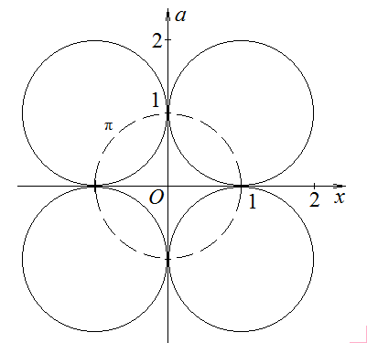
«Сердечные» задания с параметром
1. Найдите все значения a, при каждом из которых система
$\left\{\begin{aligned}{(|x|−1)}^{2}+{ (|a|−1)}^{2}=1, \\ {a(x}^{2}+{ a}^{2}−1)≥0 \end{aligned}\right.$
имеет три решения (x; a).
… Если a > 0, то неравенство системы выполняется только в том случае, если $x^{2}+{ a}^{2}≥1$, т. е. только для тех пар чисел (x; a), для которых точки (x; a) лежат на и вне окружности π.

Slide 8
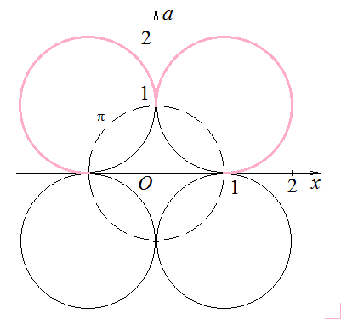
«Сердечные» задания с параметром
1. Найдите все значения a, при каждом из которых система
$\left\{\begin{aligned}{(|x|−1)}^{2}+{ (|a|−1)}^{2}=1, \\ {a(x}^{2}+{ a}^{2}−1)≥0 \end{aligned}\right.$
имеет три решения (x; a).
… Если a > 0, то неравенство системы выполняется только в том случае, если $x^{2}+{ a}^{2}≥1$, т. е. только для тех пар чисел (x; a), для которых точки (x; a) лежат на и вне окружности π.

Slide 9
«Сердечные» задания с параметром
1. Найдите все значения a, при каждом из которых система
$\left\{\begin{aligned}{(|x|−1)}^{2}+{ (|a|−1)}^{2}=1, \\ {a(x}^{2}+{ a}^{2}−1)≥0 \end{aligned}\right.$
имеет три решения (x; a).
… Таким образом, все решения (x; a) системы в случае a ≥ 0 изображаются точками (x; a) розового цвета.

Slide 10
«Сердечные» задания с параметром
1. Найдите все значения a, при каждом из которых система
$\left\{\begin{aligned}{(|x|−1)}^{2}+{ (|a|−1)}^{2}=1, \\ {a(x}^{2}+{ a}^{2}−1)≥0 \end{aligned}\right.$
имеет три решения (x; a).
… Для a < 0, получим все точки (x; a), лежащие на двух нижних окружностях, внутри и на окружности π. Точки (–1; 0), (1; 0) получены ранее.

Slide 11
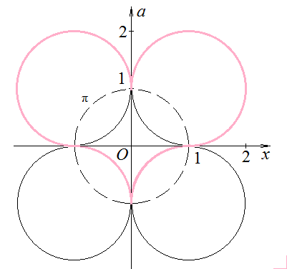
«Сердечные» задания с параметром
1. Найдите все значения a, при каждом из которых система
$\left\{\begin{aligned}{(|x|−1)}^{2}+{ (|a|−1)}^{2}=1, \\ {a(x}^{2}+{ a}^{2}−1)≥0 \end{aligned}\right.$
имеет три решения (x; a).
… Для a < 0, получим все точки (x; a), лежащие одновременно на двух нижних окружностях и внутри и на окружности π. Точки (–1; 0), (1; 0) получены ранее.

Slide 12
«Сердечные» задания с параметром
1. Найдите все значения a, при каждом из которых система
$\left\{\begin{aligned}{(|x|−1)}^{2}+{ (|a|−1)}^{2}=1, \\ {a(x}^{2}+{ a}^{2}−1)≥0 \end{aligned}\right.$
имеет три решения (x; a).
… Таким образом, все решения (x; a) системы изображены точками розовой фигуры. Получилось изображение
«сердца».

Slide 13
«Сердечные» задания с параметром
1. Найдите все значения a, при каждом из которых система
$\left\{\begin{aligned}{(|x|−1)}^{2}+{ (|a|−1)}^{2}=1, \\ {a(x}^{2}+{ a}^{2}−1)≥0 \end{aligned}\right.$
имеет три решения (x; a).
… Теперь можно ответить на вопрос задачи. Система имеет решения для каждого числа a из промежутка –1 $≤$ a $≤$ 2.

Slide 14
«Сердечные» задания с параметром
1. Найдите все значения a, при каждом из которых система
$\left\{\begin{aligned}{(|x|−1)}^{2}+{ (|a|−1)}^{2}=1, \\ {a(x}^{2}+{ a}^{2}−1)≥0 \end{aligned}\right.$
имеет три решения (x; a).
… Причём три решения (три и больше) она имеет для 1 $≤$ a < 2.
Ответ. 1 $≤$ a < 2.
В статье есть ещё три задачи.

